Slide 1
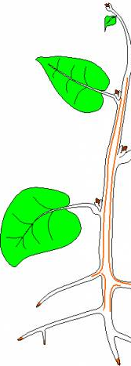
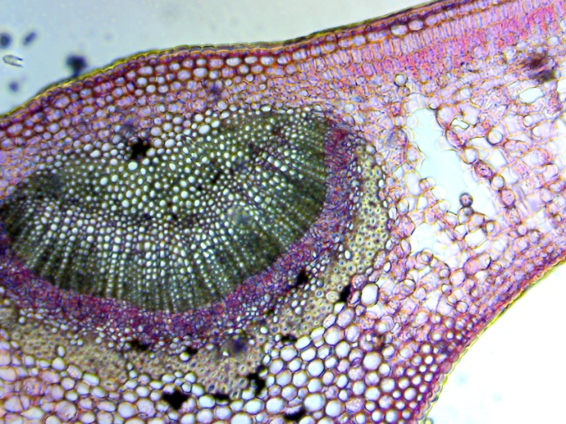
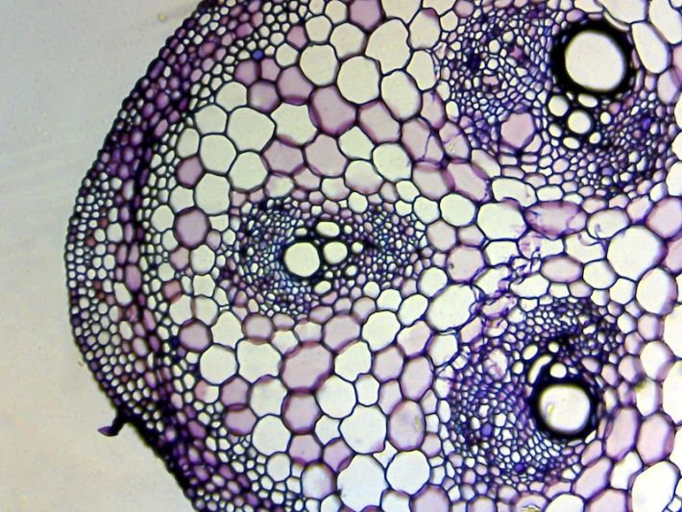
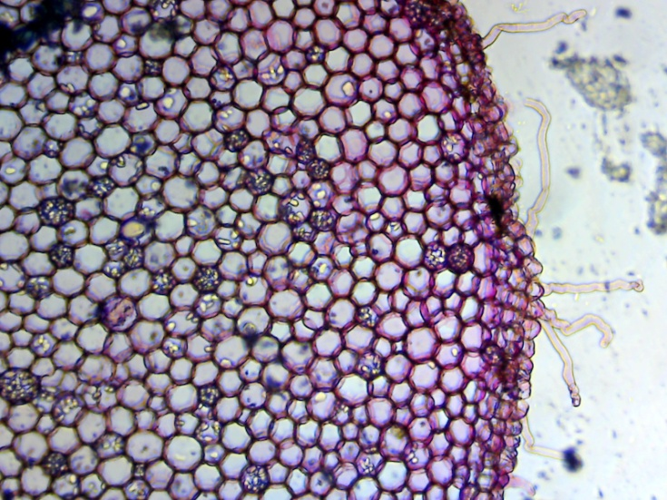
Coupes transversales de différentes parties de la plantes (grossissement x40) Louis Junior & Pauline
Vaisseaux à sève (phloème, xylème)
Lacunes
Cellules épidermiques
Coupe transversale d’une feuille de houx
Écorce (cellules ligneuses)
Bois
Vaisseaux à sève (phloème, xylème)
Coupe transversale d’une tige
Bois racineux
Poils absorbants (eau, sels minéraux) et relié au phloème, xylème)
Coupe transversale de racines

Slide 2
Coupes transversales de différentes parties de la plantes (grossissement x40) Louis Junior & Pauline
Vaisseaux à sève (phloème, xylème)
Lacunes
Cellules épidermiques
Coupe transversale d’une feuille de houx
Écorce (cellules ligneuses)
Bois
Vaisseaux à sève (phloème, xylème)
Coupe transversale d’une tige
Bois racineux
Poils absorbants (eau, sels minéraux) et relié au phloème, xylème)
Coupe transversale de racines

Slide 3
Coupes transversales de différentes parties de la plantes (grossissement x40) Louis Junior & Pauline
Vaisseaux à sève (phloème, xylème)
Lacunes
Cellules épidermiques
Coupe transversale d’une feuille de houx
Écorce (cellules ligneuses)
Bois
Vaisseaux à sève (phloème, xylème)
Coupe transversale d’une tige
Bois racineux
Poils absorbants (eau, sels minéraux) et relié au phloème, xylème)
Coupe transversale de racines

Slide 4
Coupes transversales de différentes parties de la plantes (grossissement x40) Louis Junior & Pauline
Vaisseaux à sève (phloème, xylème)
Lacunes
Cellules épidermiques
Coupe transversale d’une feuille de houx
Écorce (cellules ligneuses)
Bois
Vaisseaux à sève (phloème, xylème)
Coupe transversale d’une tige
Bois racineux
Poils absorbants (eau, sels minéraux) et relié au phloème, xylème)
Coupe transversale de racines

